Slide 1









Sistema Integrado de Aprendizagem Ativa
S.I.N.A

Slide 2



O QUE É?
Um Sistema composto por uma câmera com scanner sobre um tripé e conectado a um Site que utilizaria um sistema parecido com o do Plickers (Escaneia cartões com QR codes para ler as respostas de cada aluno).

Slide 3



COMO?
A câmera seria posicionada a frente da sala sobre o Tripé e voltada para os alunos.
Seriam fabricados por fabricação digital (Maker) os cartões em MDF com marcadores visuais. Cada orientação do cartão representa uma alternativa: A, B, C ou D.
O Sistema, posicionado à frente da sala, utiliza o scan com Open CV para escanear todos os cartões de uma única vez, caso algum cartão se encontre em um ponto cego, a câmera pode ser movida sobre o tripé.

Slide 4


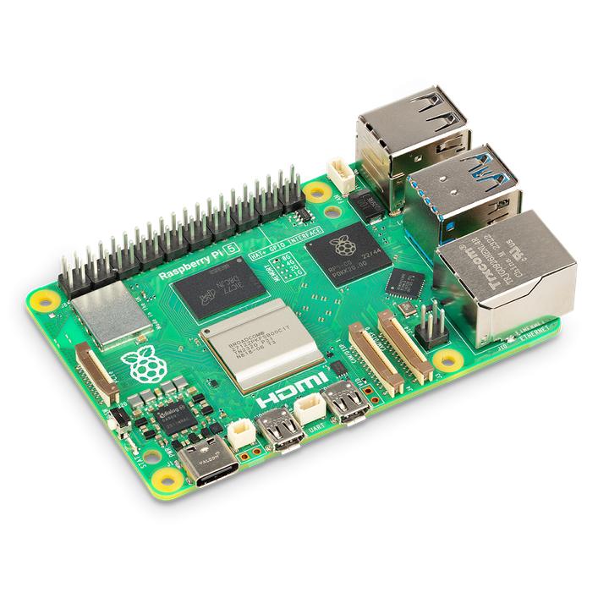

COMO²
Ao realizar o scan, o sistema processa os dados e busca as questões diretamente em um servidor local como um Raspbarry Pi que pertence a rede SESI.
Ao final, o professor recebe um relatório de desempenho no site. É uma solução que valoriza o ecossistema do Sesi não dependendo de meios externos, trazendo autonomia tecnológica para a rede e transforma a experiência de aprendizagem em algo coletivo.

Slide 5


VANTAGENS E MELHORIAS
Elimina a necessidade de tablets ou celulares, sem precisar burlar a lei (15.100/2025), fazendo com que os professores possam passar alguns quizzes sobre a matéria de maneira mais fácil, efetiva e bastante chamativa, dependendo do engajamento, pode até ser usado como atividade de recuperação.

Slide 6
VANTAGENS E MELHORIAS²
Com a criação de um ciclo de feedback imediato. Para estimular o engajamento, os dados alimentam um Ranking Dinâmico em Power BI que pode ser exibido nas TVs da unidade, incentivando a participação individual e entre turmas.

Slide 7





SITE
O site possuirá duas possibilidades de login – Professor e Aluno, com o proposito de aumentar o engajamento e até entretenimento dos alunos, utilizando de relatórios e gráficos para medir de forma efetiva quais as dificuldades predominantes das salas e alunos, além de ser prático para os professores que muitas vezes possuem pouco tempo na aula para gastar anotando informações de quizzes.

Slide 8


ESTRUTURA DO SITE
O site apresenta as funcionalidades necessárias para cadastro, login, analisar o histórico de questões realizada, correções, criação de questões pelos professores, dentre outras funcionalidades de personalidade.

Slide 9


OBRIGADO!
Guilherme Barichello
Vitor Rafael Parisato
Pietro Broleze
Felipe Martins
Bruno Vascon

